Slide 1

PERTEMUAN 3
Logika
Sekuensial
& FSM
Register, counter, finite state machine, rangkaian pewaktu, dan implementasi kontrol digital sederhana.
Dr. Dodi Yudo Setyawan, S.Si., M.T.I.
Program Studi Sistem Komputer • IIB Darmajaya
Notes:
Pembukaan pertemuan ketiga. Tekankan bahwa logika sekuensial membuat sistem embedded punya memori keadaan, tidak hanya reaksi sesaat seperti logika kombinasional.

Slide 2
Arah Pertemuan 3
Mengacu RPS: logika sekuensial, register, counter, FSM, pewaktu, dan praktikum counter/FSM.
Capaian
Aktivitas
Output
Menganalisis rangkaian logika sekuensial
Merancang FSM/counter untuk kontrol sederhana
Menerapkan input-output digital berbasis I/O
Kuliah dan pembahasan kasus
Latihan desain FSM
Praktikum counter/FSM dengan LED/display
Umpan balik dosen
Simulasi rangkaian digital berjalan
Pengunggahan desain FSM dan kode
Kuis singkat via LMS
CPMK94 • CPMK95 • CPMK102
Praktikum + desain
Bobot RPS: 5%
Embedded Systems • Pertemuan 3
02
Notes:
Sampaikan target pembelajaran berdasarkan RPS. Penilaian menekankan kebenaran diagram keadaan, logika transisi, implementasi kode, dan hasil uji.

Slide 3
Dari Logika Kombinasional ke Sekuensial
Perbedaannya terletak pada memori: output sekuensial bergantung pada input saat ini dan keadaan sebelumnya.
Input
Output
Sensor
Tombol
Clock
Logika
Kombinasional
Logika
Sekuensial
LED
Display
Aktuator
State / Memori
Formula ide: Output berikutnya = fungsi(input sekarang, state sekarang). State berikutnya disimpan oleh latch/flip-flop/register.
Embedded Systems • Pertemuan 3
03
Notes:
Jelaskan contoh lampu lalu lintas: output warna lampu tidak hanya ditentukan oleh tombol, tetapi oleh urutan keadaan waktu.

Slide 4
Latch, Flip-Flop, dan Register
Elemen memori menyimpan bit. Kumpulan bit membentuk state yang dapat digunakan untuk kontrol.
Tangga konsep penyimpanan bit
Latch
level-sensitive
Flip-Flop
edge-triggered
Register
n-bit storage
Latch berubah saat enable aktif.
Flip-flop menangkap nilai saat tepi clock.
Register menyimpan beberapa bit untuk state, counter, dan konfigurasi.
Dalam pemrograman mikrokontroler, konsep register tampak sebagai variabel state atau register periferal yang dibaca/ditulis oleh program.
Embedded Systems • Pertemuan 3
04
Notes:
Jelaskan D flip-flop sebagai dasar register. Jangan terlalu matematis; fokuskan ke intuisi penyimpanan nilai.

Slide 5
Clock, Tepi Sinyal, dan Pewaktu
Sistem sekuensial berubah keadaan pada momen tertentu, bukan terus-menerus.
Timing diagram sederhana
Rising edge
update state
CLOCK
DATA
Timer → delay
periodik
Counter dan FSM memerlukan “irama”: bisa dari clock hardware, timer interrupt, atau interval waktu pada program.
Embedded Systems • Pertemuan 3
05
Notes:
Tunjukkan rising edge. Hubungkan ke loop program: millis() atau timer interrupt lebih baik daripada delay panjang untuk kontrol responsif.

Slide 6
Register sebagai Penyimpan State
State adalah “ingatan” sistem. Nilainya menentukan apa yang harus dilakukan berikutnya.
Input
Tombol/Sensor
Next-state
logic
Register
STATE
Output
LED/Display
Feedback: state sekarang menjadi dasar transisi berikutnya
Contoh variabel: int state = 0; state berubah setelah tombol ditekan atau timer mencapai waktu tertentu.
Embedded Systems • Pertemuan 3
06
Notes:
Gambarkan bahwa register hardware dapat dipahami sebagai variabel state. Program membaca input, menghitung state berikut, lalu menulis output.

Slide 7
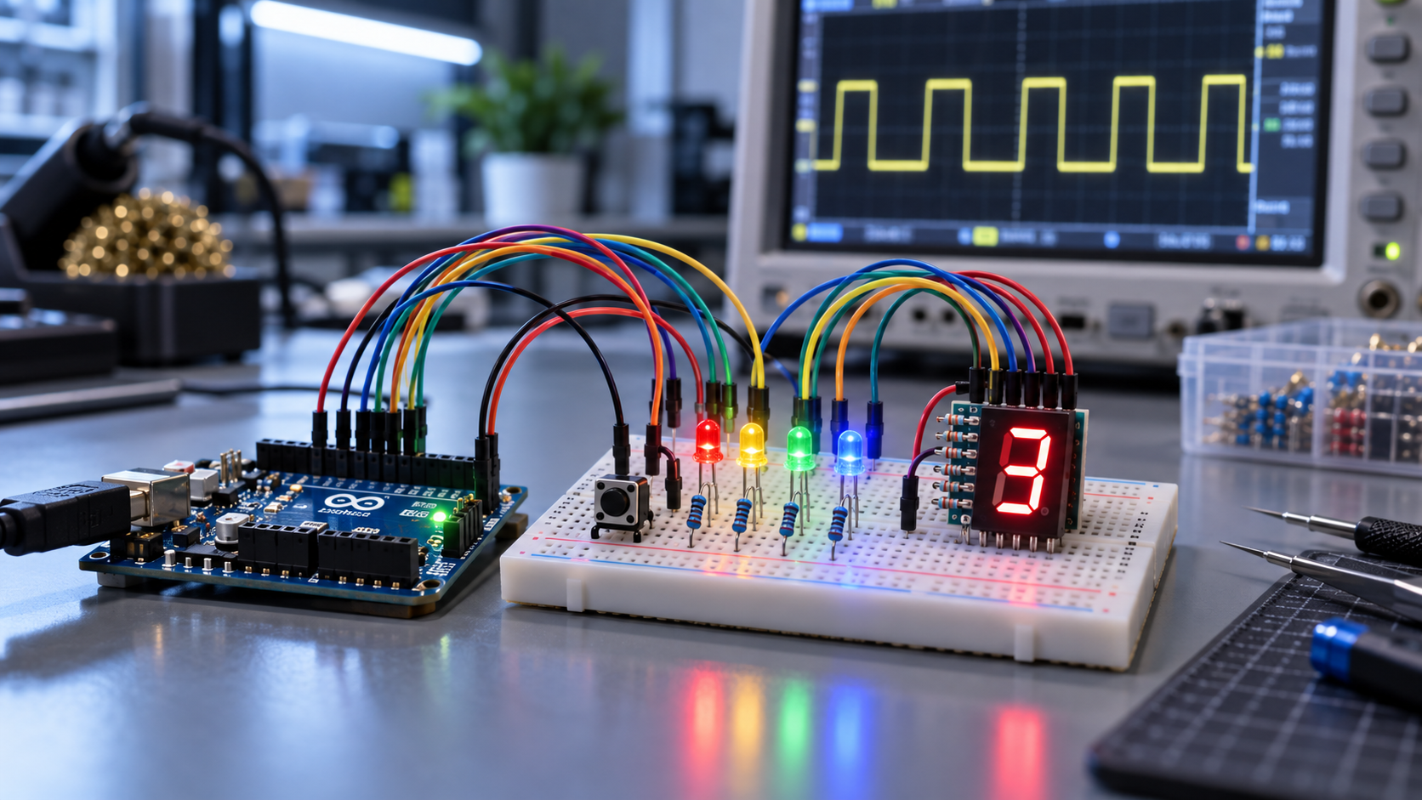
Counter: State yang Berurutan
Counter adalah rangkaian/sekuensi yang menaikkan atau menurunkan nilai berdasarkan event atau clock.
Contoh urutan 2-bit
00
(0)
01
(1)
10
(2)
11
(3)
Event: tombol ditekan / clock tick / timer overflow
Aplikasi: penghitung produk, antrian, detik, langkah motor, dan mode menu.
Perlu debouncing tombol agar hitungan tidak meloncat.
Embedded Systems • Pertemuan 3
07
Notes:
Tekankan bahwa counter tidak harus selalu hardware murni. Dalam mikrokontroler, counter sering berupa variabel yang berubah saat event terjadi.

Slide 8
Finite State Machine (FSM)
FSM memecah perilaku sistem menjadi state, transisi, input pemicu, dan aksi output.
Komponen FSM
input = start
S0
Idle
S1
Run
State: kondisi yang sedang aktif
Input/event: pemicu transisi
Transition: perpindahan antar state
Output/action: aksi pada tiap state atau transisi
Initial state: kondisi awal setelah reset
timer selesai
S3
Done
S2
Wait
reset
Embedded Systems • Pertemuan 3
08
Notes:
Gunakan contoh mesin otomatis atau traffic light. Mintalah mahasiswa menyebutkan state, input, output, dan transisinya.

Slide 9
Langkah Desain FSM
Mulai dari cerita perilaku, lalu ubah menjadi diagram keadaan dan kode yang bisa diuji.
Definisikan masalah
Tentukan input/output
Buat daftar state
1
2
3
Apa tujuan kontrol?
Tombol, sensor, LED, display
Idle, Counting, Alarm, Reset
Gambar transisi
Implementasi kode
Uji & perbaiki
4
5
6
Syarat pindah state
switch-case dan variabel state
Bandingkan hasil dengan desain
Kriteria penilaian RPS: kebenaran diagram keadaan, logika transisi, implementasi kode, dan hasil uji.
Embedded Systems • Pertemuan 3
09
Notes:
Tekankan bahwa diagram keadaan harus dipakai sebagai dasar kode, bukan dibuat setelah kode selesai.

Slide 10
Pola Kode FSM pada Mikrokontroler
Pola paling sederhana: variabel state, pembacaan input, switch-case, dan update output.
enum State {IDLE, COUNT, DONE};
State state = IDLE;
int counter = 0;
void loop() {
bool btn = digitalRead(BTN);
switch(state) {
case IDLE:
if (btn) state = COUNT;
break;
case COUNT:
counter++;
show(counter);
if (counter >= 9) state = DONE;
break;
case DONE:
digitalWrite(LED, HIGH);
if (!btn) { counter=0; state=IDLE; }
break;
}
}
Prinsip Implementasi
Gunakan nama state yang mudah dibaca.
Pisahkan pembacaan input, logika transisi, dan aksi output.
Hindari delay panjang bila sistem harus responsif.
Tambahkan serial print untuk debugging state.
Versi lanjut: gunakan millis() atau timer interrupt agar counter dan FSM tidak memblokir proses lain.
Embedded Systems • Pertemuan 3
10
Notes:
Jelaskan struktur switch-case. Bila mahasiswa memakai Arduino, state bisa berupa enum atau konstanta integer.

Slide 11
Praktikum: Counter/FSM dengan LED atau Display
Target: mahasiswa membuat kontrol digital sederhana berbasis state dan membuktikannya lewat simulasi.
Skenario Praktik
Buat diagram FSM/counter sebelum menulis kode.
Rangkai tombol input dan LED/display output.
Tombol menambah counter atau mengubah state.
Tampilkan state lewat LED/display/serial monitor.
Uji: reset, transisi, batas counter, dan kondisi error.
Deliverable:
Diagram FSM + kode + screenshot hasil uji LMS/Git
Embedded Systems • Pertemuan 3
11
Notes:
Berikan pilihan tugas: counter 0-9 dengan push button, traffic light mini, atau mode LED berjalan. Semua harus punya diagram FSM.

Slide 12
Rangkuman, Kuis, dan Tugas LMS
Pastikan konsep state dapat diterjemahkan menjadi diagram, kode, dan hasil uji.
Rangkuman Inti
Kuis & Tugas
Logika sekuensial memiliki memori keadaan.
Register menyimpan bit/state; counter menyimpan urutan nilai.
FSM memodelkan state, input, transisi, dan output.
Implementasi praktis dapat dibuat dengan variabel state dan switch-case.
Bedakan logika kombinasional dan sekuensial.
Jelaskan fungsi register, counter, dan FSM.
Unggah diagram keadaan + kode praktikum.
Sertakan bukti simulasi dan catatan troubleshooting.
Pertemuan berikutnya: komunikasi serial/paralel dan antarmuka periferal.
Embedded Systems • Pertemuan 3
12
Notes:
Tutup dengan kuis singkat via LMS dan pengingat bahwa desain FSM menjadi bagian penting penilaian praktikum.

